Slide 1


Importance des SII dans le contexte industriel
Les SII jouent un rôle fondamental dans le contexte industriel moderne. Leur importance est liée à plusieurs facteurs clés

Slide 2
1. Optimisation des opérations
a. Collecte et analyse des données
b. Vue d'ensemble des processus et des performances
c. Amélioration de l'efficacité globale des opérations

Slide 3



1.a. Collecte et analyse des données avec les SII
Collecte et analyse des données opérationnelles pour identifier les inefficacités.
Obtenir des outils d'analyse de données avancés pour une prise de décision plus éclairée.
Progression de l'IA pour analyser de grandes quantités de données et en extraire des informations.

Slide 4
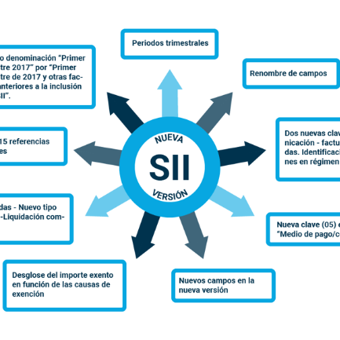


1.b. Vue d'ensemble des processus et de la performance avec les SII
Vue d'ensemble des processus pour une meilleure compréhension des performances.
Dashboards de performance pour une évaluation rapide des performances.
Visualisation de données pour une compréhension approfondie des performances.

Slide 5
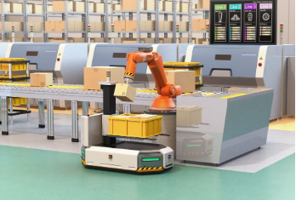


1.c. Amélioration de l'efficacité globale des opérations
1
2
3
Automatisation des tâches répétitives
Amélioration de la planification et de la coordination
Optimisation des flux de travail
Réduction des erreurs et augmentation la productivité par l'automatisation.
Meilleure utilisation des ressources et une réduction des gaspillages.
Amélioration de l'organisation des activités.

Slide 6
Prise de décision améliorée
Analyse prédictive
Grâce aux données collectées et analysées par les SII, les décideurs peuvent anticiper les tendances et les opportunités.
1
2
3
Collecte et analyse des données
Meilleure réactivité aux changements du marché
Les SII permettent la collecte et l'analyse des données pour fournir des données factuelles et des indicateurs de performance clés pour évaluer les résultats...
Grâce à une meilleure prise de décision éclairée, les entreprises peuvent être plus réactives aux changements du marché et mieux s'adapter.

Slide 7

2. Amélioration de la collaboration et de la coordination
Les SII permettent la collaboration et la coordination entre les différentes parties prenantes de l'entreprise.
En fournissant un accès centralisé aux informations pertinentes, les SII permettent aux équipes de travailler de manière synchronisée et d'aligner leurs efforts.
Ceci favorise une meilleure communication, une coordination efficace des activités et une meilleure utilisation des compétences et des ressources disponibles.

Slide 8



3. Gestion de la qualité et de la conformité réglementaire
Contrôle qualité
Conformité réglementaire
Satisfaction des clients
Collecter, suivre et analyser des données de qualité, d'effectuer des contrôles et des tests pour garantir la qualité des produits.
Vérification de la conformité aux normes et aux réglementations en vigueur.
Satisfaction des clients et à la préservation de la réputation de l'entreprise par la gestion de la qualité

Slide 9
4. Adaptabilité aux changements
Flexibilité
Les SII offrent une flexibilité et une adaptabilité aux entreprises dans un environnement industriel en constante évolution.
Gestion du changement
Les SII facilitent la gestion du changement au sein de l'organisation, permettant une meilleure intégration de nouvelles technologies, l'automatisation des processus et l'interopérabilité avec d'autres systèmes.
Optimisation des ressources
L'adaptabilité offerte par les SII permet une optimisation des ressources et une gestion proactive des défis.

Slide 10
5. Apports des SII aux entreprises
Optimisation des opérations
Prise de décision éclairée
Amélioration de la collaboration et de la coordination
Collecte et analyse des données opérationnelles
Collecte et analyse des données pour évaluer les résultats et anticiper les tendances
Collaboration et coordination entre les différentes parties prenantes de l'entreprise
Vue d'ensemble des processus et des performances
Meilleure réactivité aux changements du marché
Amélioration de l'efficacité globale des opérations industrielles
Communication et coordination efficace des activités

Slide 11
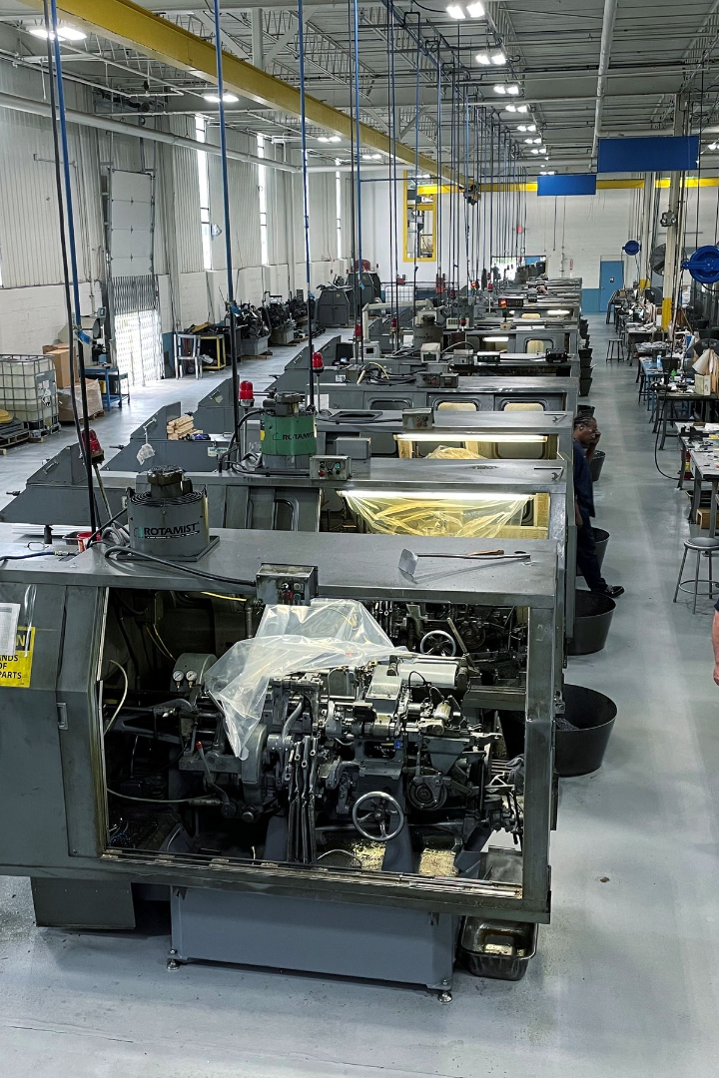
6. SII : Un levier stratégique pour les entreprises
1
Compétitivité
2
Innovation
Les solutions donnent un levier stratégique aux entreprises pour rester compétitives et s'adapter aux défis et aux opportunités de l'industrie moderne.
Les SII permettent l'innovation et l'adoption de nouvelles technologies (sous réserve d'interopérabilité).
3
Performance
4
Adaptabilité
Amélioration de la performance, de l'efficacité et de la rentabilité des entreprises grâce à une meilleure réactivité
Les SII offrent une adaptabilité et une flexibilité aux entreprises dans un environnement industriel en constante évolution.

